Slide 1
Основи метрології
Національний авіаційний університет
Інститут інформаційно-діагностичних систем
Кафедра комп’ютеризованих електротехнічних систем та технологій
Лекція 5
Викладач:
Заслужений метролог України, д.т.н., професор
Квасніков Володимир Павлович

Slide 2
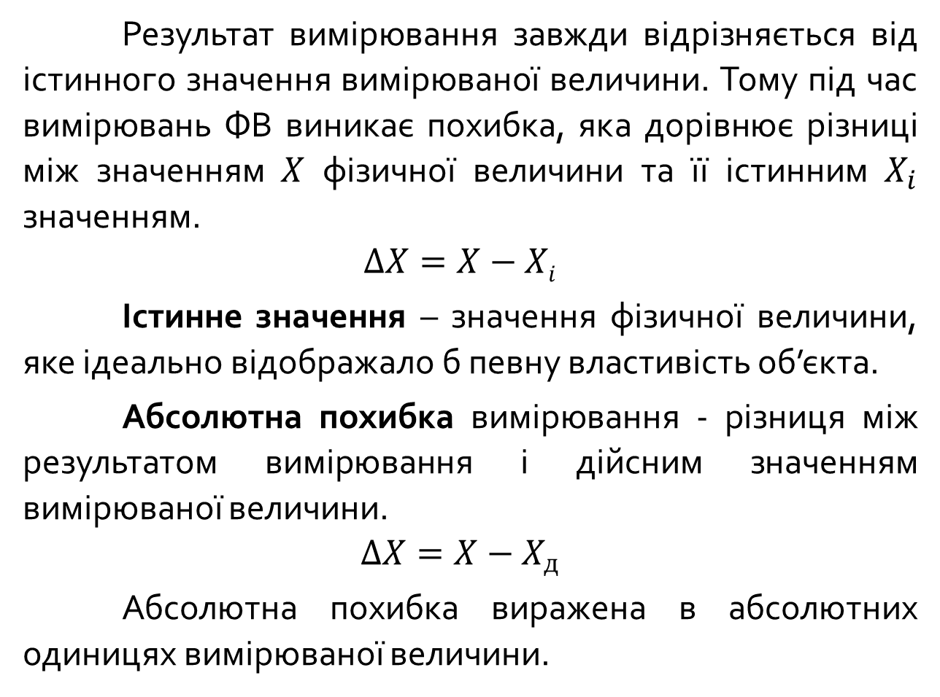
Похибки вимірювань
Абсолютна похибка
Результат вимірювання завжди відрізняється від істинного значення вимірюваної величини. Тому під час вимірювань ФВ виникає похибка, яка дорівнює різниці між значенням $X$ фізичної величини та її істинним $X_{i}$ значенням.
$$ΔX=X−Xi$$
Істинне значення – значення фізичної величини, яке ідеально відображало б певну властивість об’єкта.
Абсолютна похибка вимірювання - різниця між результатом вимірювання і дійсним значенням вимірюваної величини.
$$ΔX=X−X_{д}$$
Абсолютна похибка виражена в абсолютних одиницях вимірюваної величини.

Slide 3
Дійсне значення фізичної величини
Дійсне значення – значення фізичної величини, знайдене експериментальним шляхом і настільки наближене до істинного значення, що його можна використати замість істинного для даної мети.
На практиці дійсне значення ФВ може бути знайдено:
за допомогою багаторазових вимірювань із наступним усередненням результатів спостережень і поданням цього середнього як дійсного;
за допомогою зразкового засобу вимірювання.
Зразковим називають засіб вимірювання в якого клас точності в 3 – 5 разів вищий, ніж клас точності засобу вимірювальної техніки, для якого оцінюється похибка.

Slide 4
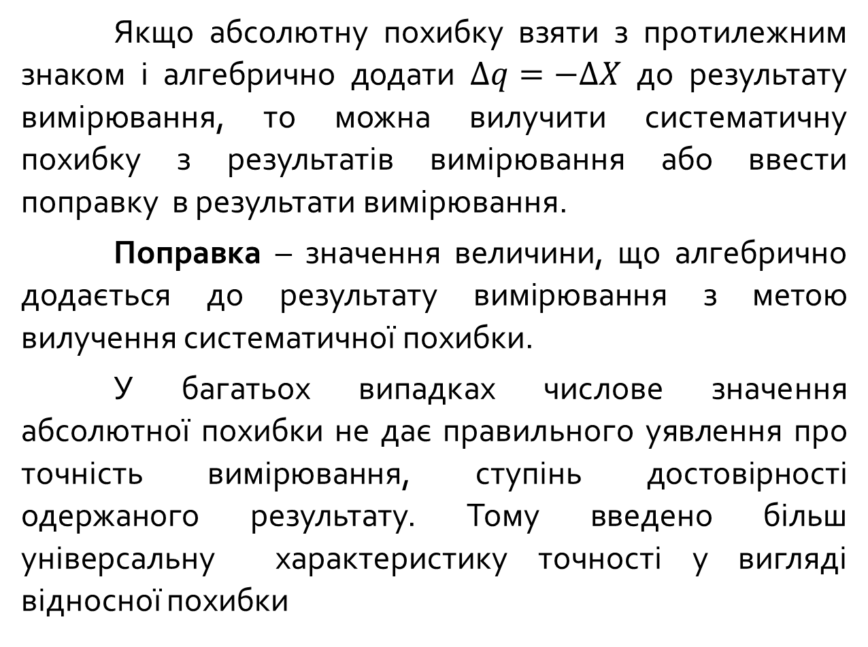
Поправка
Якщо абсолютну похибку взяти з протилежним знаком і алгебрично додати $Δq=−ΔX$ до результату вимірювання, то можна вилучити систематичну похибку з результатів вимірювання або ввести поправку в результати вимірювання.
Поправка – значення величини, що алгебрично додається до результату вимірювання з метою вилучення систематичної похибки.
У багатьох випадках числове значення абсолютної похибки не дає правильного уявлення про точність вимірювання, ступінь достовірності одержаного результату. Тому введено більш універсальну характеристику точності у вигляді відносної похибки

Slide 5
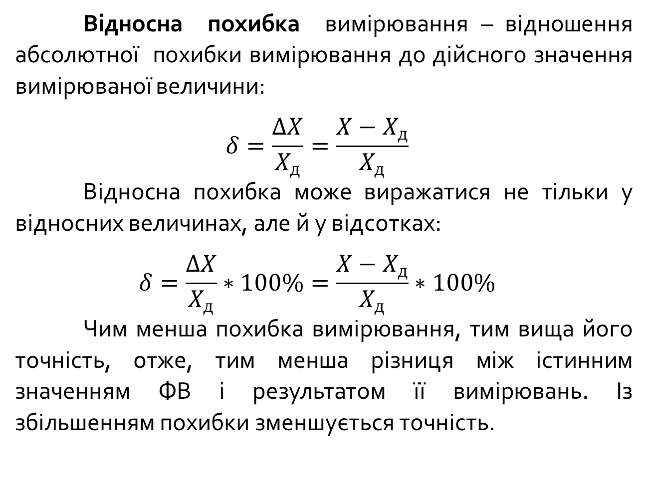
Відносна похибка
Відносна похибка вимірювання – відношення абсолютної похибки вимірювання до дійсного значення вимірюваної величини:
$$δ=\frac{∆X}{X_{д}}=\frac{X−X_{д}}{X_{д}}$$
Відносна похибка може виражатися не тільки у відносних величинах, але й у відсотках:
$$δ=\frac{∆X}{X_{д}}∗100\%=\frac{X−X_{д}}{X_{д}}∗100\%$$
Чим менша похибка вимірювання, тим вища його точність, отже, тим менша різниця між істинним значенням ФВ і результатом її вимірювань. Із збільшенням похибки зменшується точність.

Slide 6
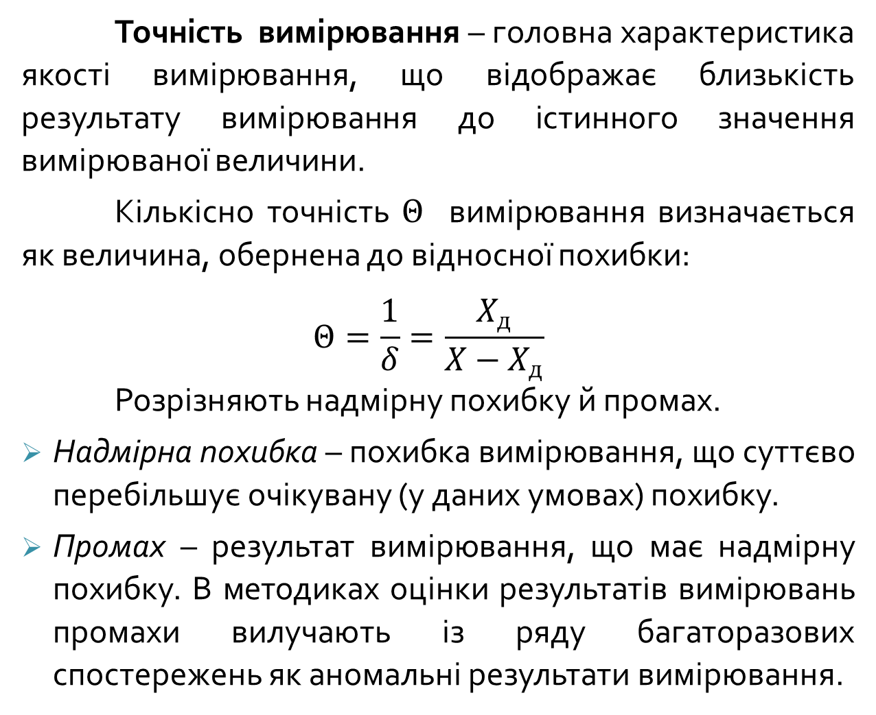
Точність вимірювання
Точність вимірювання – головна характеристика якості вимірювання, що відображає близькість результату вимірювання до істинного значення вимірюваної величини.
Кількісно точність $Θ$ вимірювання визначається як величина, обернена до відносної похибки:
$$Θ=\frac{1}{δ}=\frac{X_{д}}{X−X_{д}}$$
Розрізняють надмірну похибку й промах.
Надмірна похибка – похибка вимірювання, що суттєво перебільшує очікувану (у даних умовах) похибку.
Промах – результат вимірювання, що має надмірну похибку. В методиках оцінки результатів вимірювань промахи вилучають із ряду багаторазових спостережень як аномальні результати вимірювання.

Slide 7
Правильність, збіжність та відтворюваність вимірювань
Крім точності вимірювань на практиці застосовують також такі характеристики якості вимірювань: правильність, збіжність та відтворюваність вимірювань.
Правильність вимірювань – характеристика якості вимірювання, що відображає близькість до нуля систематичної похибки вимірювання.
Збіжність результатів вимірювання – характеристика якості вимірювань, що відображає близькість повторних результатів вимірювань однієї й тієї ж величини в однакових умовах.
Відтворюваність вимірювань – характеристика якості вимірювань, що відображає близькість результатів вимірювань однієї й тієї ж величини, виконаних в різний час, в різних умовах, різними методами і засобами.

Slide 8
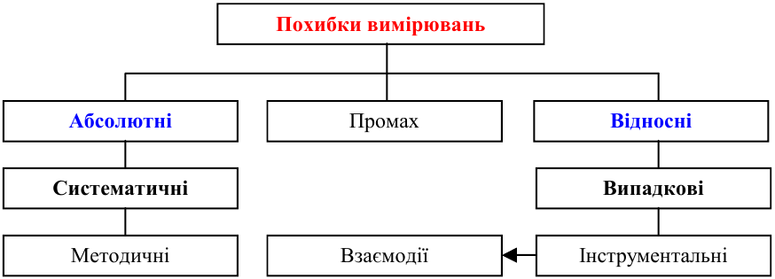
Класифікація похибок вимірювання
Похибки вимірювань систематизуються за ознаками, що визначають їх основні особливості.

Slide 9
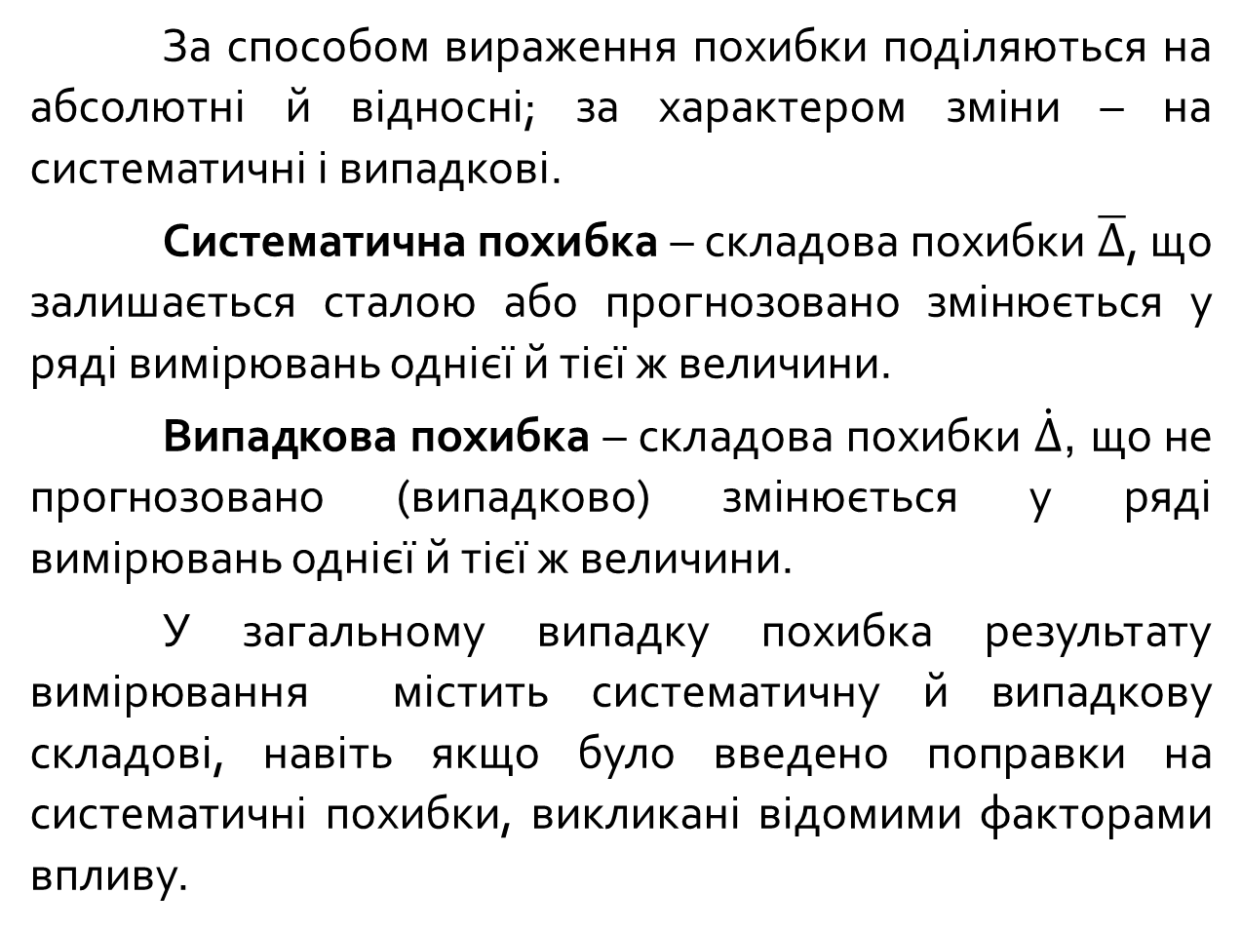
Похибки
За способом вираження похибки поділяються на абсолютні й відносні; за характером зміни – на систематичні і випадкові.
Систематична похибка – складова похибки $\overline{Δ}$, що залишається сталою або прогнозовано змінюється у ряді вимірювань однієї й тієї ж величини.
Випадкова похибка – складова похибки $\dot{Δ}$, що не прогнозовано (випадково) змінюється у ряді вимірювань однієї й тієї ж величини.
У загальному випадку похибка результату вимірювання містить систематичну й випадкову складові, навіть якщо було введено поправки на систематичні похибки, викликані відомими факторами впливу.

Slide 10
Похибки
За місцем виникнення похибки вимірювання розподіляються на інструментальні й методичні.
Інструментальна похибка – складова похибка вимірювання, зумовлена властивостями засобів вимірювальної техніки. Інструментальна похибка складається з похибки засобів вимірювальної техніки та похибки від їхньої взаємодії з об’єктом вимірювання.
Похибка від взаємодії – складова інструментальної похибки, що виникає внаслідок впливу засобів вимірювальної техніки на стан об’єкта вимірювання.
Методична похибка – складова похибки вимірювання, що зумовлена неадекватністю об’єкта вимірювання та його моделі, прийнятою при вимірюванні.

Slide 11
Систематичні похибки
Залежно від причин виникнення систематичні похибки можна розподілити на чотири групи:
інструментальні;
методичні;
суб’єктивні;
похибки встановлення.
За характером зміни в часі систематичні похибки поділяють на:
постійні;
прогресивні;
періодичні.

Slide 12
Похибки встановлення
Суб’єктивні похибки
Похибки встановлення. До них належать такі, прояви яких зумовлені неправильним застосуванням міри: встановлення приладу з нахилом або відхилення зовнішніх умов від нормальних (наявність зовнішніх полів, відхилення температури від нормальної тощо).
Суб’єктивні похибки. Вони проявляються в результаті особливостей самого спостерігача. В цифрових вимірювальних приладах суб’єктивна похи-
бка відсутня.

Slide 13
Методичні похибки
Методичні похибки виникають через недоліки самого методу вимірювання або через неточність застосованих спрощених формул.
Методична похибка – складова систематичної похибки вимірювань, що зумовлена недосконалістю прийнятого методу вимірювань. Ці похибки в свою чергу поділяються на дві групи:
похибки через некоректну ідеалізацію вимірювального перетворення;
похибки через некоректну ідеалізацію об’єкта вимірювань.

Slide 14
Методичні похибки
До першої групи відносяться похибки, що виникають через допущення, що прийняті при вимірюванні чи обробці результатів, а також через використовувані в ході вимірювального перетворення наближень та спрощень (похибки через невідповідність процесу вимірювального перетворення його ідеальній моделі).
В переважній більшості випадків похибками, що виникають через прийняті допущення, можна знехтувати, але у випадку прецизійних вимірювань їх потрібно оцінити та врахувати (компенсувати).
До другої групи відносяться похибки, що виникають через невідповідність об’єкта вимірювання ідеалізованій моделі, що покладена в основу процесу вимірювань.

Slide 15
Інструментальні похибки
Інструментальні похибки зумовлені недосконалістю технології виготовлення засобів вимірювань. До них відносять похибки від градуювання шкали, за рахунок тертя в рухомих частинах вимірювального механізму, від дії електричних та магнітних полів, від нестабільності та пульсацій напруги живлення.

Slide 16
Постійні похибки
Постійні похибки. До них належать такі, які тривалий час залишаються незмінними і протягом вимірювального експерименту є постійними. Часто вони носять технологічний характер і виникають, наприклад, при недостатньо точному намотуванні котушок індуктивності, під час градуювання шкали та ін.

Slide 17
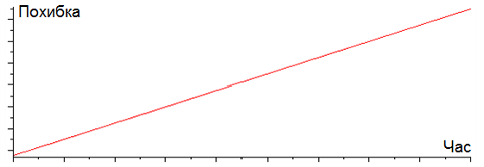
Прогресивні похибки
Прогресивні похибки – це похибки, які у процесі даної серії вимірювань неперервно зростають або зменшуються, тобто є функцією часу. Вони можуть бути спричинені повільним зменшенням (збільшенням) напруги живлення, прогріванням приладу і іншими причинами.

Slide 18
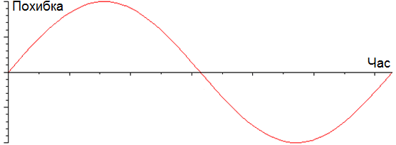
Періодичні похибки
Періодичні похибки. До їх числа належать систематичні похибки, значення яких є періодичною функцією або часу, або самої вимірюваної величини

Slide 19
Способи вилучення систематичних похибок
На практиці широко застосовуються такі способи вилучення систематичних похибок:
рандомізація;
дворазове спостереження;
введення поправок.
Рандомізація – переведення систематичної похибки у випадкові. Обираеться n однотипних засобів вимірювання із систематичною похибкою однакового походження; якщо для даного засобу ця похибка постійна, то від пристрою до пристрою вона змінюється випадково. Тому вимірювання однієї і тієї самої величини всіма засобами і усереднення результатів одержаних спостережень дозволять значно зменшити цю похибку

Slide 20
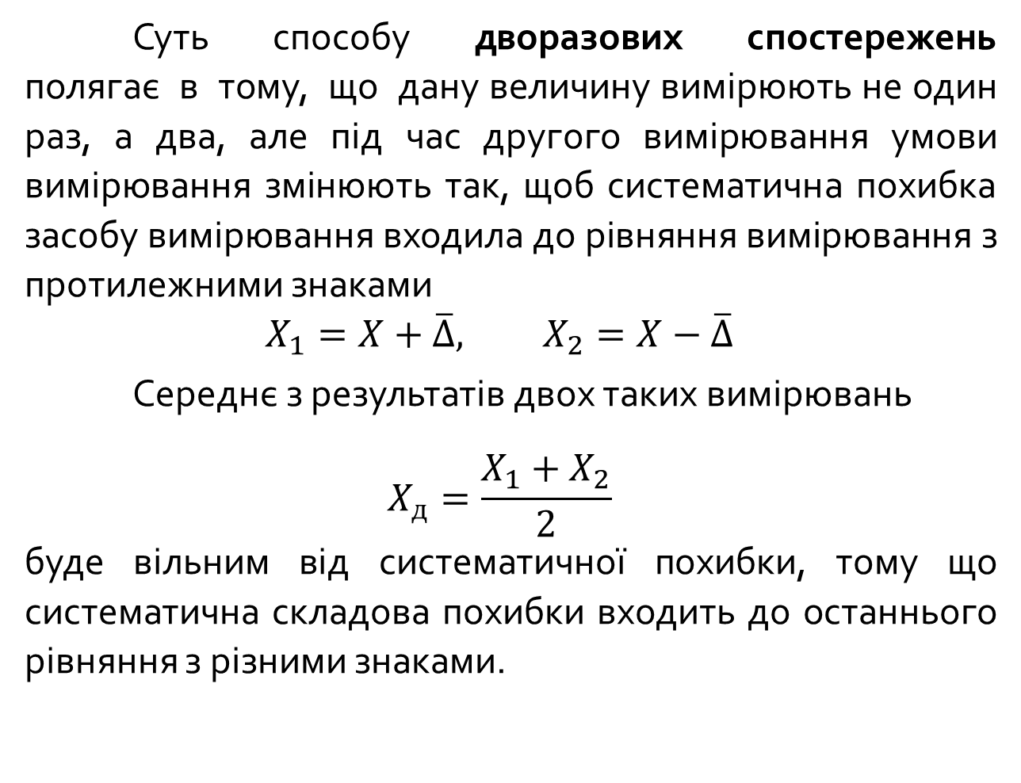
Дворазове спостереження
Суть способу дворазових спостережень полягає в тому, що дану величину вимірюють не один раз, а два, але під час другого вимірювання умови вимірювання змінюють так, щоб систематична похибка засобу вимірювання входила до рівняння вимірювання з протилежними знаками
$$X_{1}=X+\overline{∆}, X_{2}=X−\overline{∆}$$
Середнє з результатів двох таких вимірювань
$$X_{д}=\frac{X_{1}+X_{2}}{2}$$
буде вільним від систематичної похибки, тому що систематична складова похибки входить до останнього рівняння з різними знаками.

Slide 21
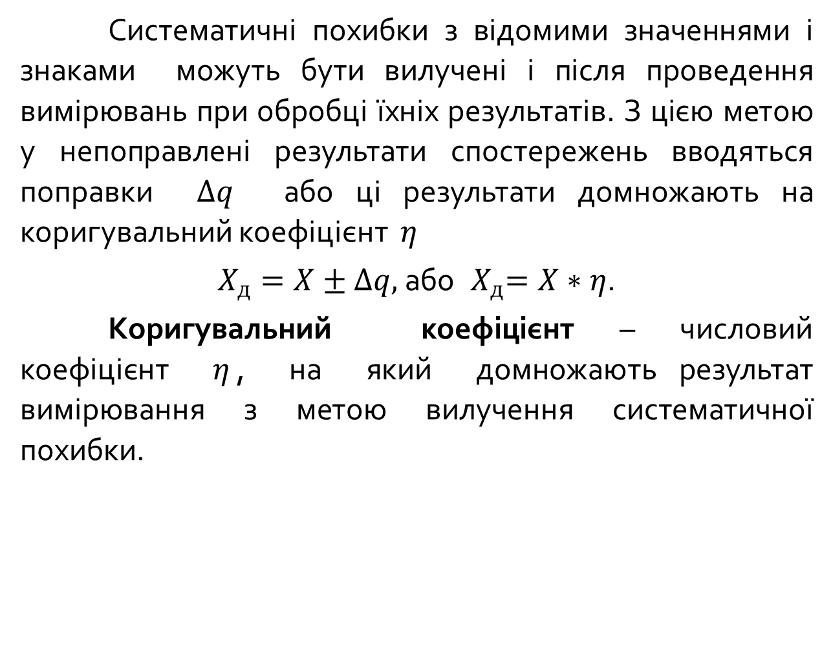
Введення поправок
Систематичні похибки з відомими значеннями і знаками можуть бути вилучені і після проведення вимірювань при обробці їхніх результатів. З цією метою у непоправлені результати спостережень вводяться поправки $Δq$ або ці результати домножають на коригувальний коефіцієнт $η$
$X_{д}=X±∆q,$ або ${ X}_{д}=X∗η$.
Коригувальний коефіцієнт – числовий коефіцієнт $η$, на який домножають результат вимірювання з метою вилучення систематичної похибки.

Slide 22
Випадкові похибки
Похибки вимірювань зазвичай носять випадковий характер. Випадковість зумовлюється:
нестаціонарністю і випадковим характером вимірюваної фізичної величини;
несталістю метрологічних характеристик засобів вимірювань, яка визначається випадковим характером формування коефіцієнтів перетворення вимірювальних пристроїв;
випадковим характером впливу зовнішніх факторів на засіб вимірювання у процесі вимірювального експерименту.

Slide 23
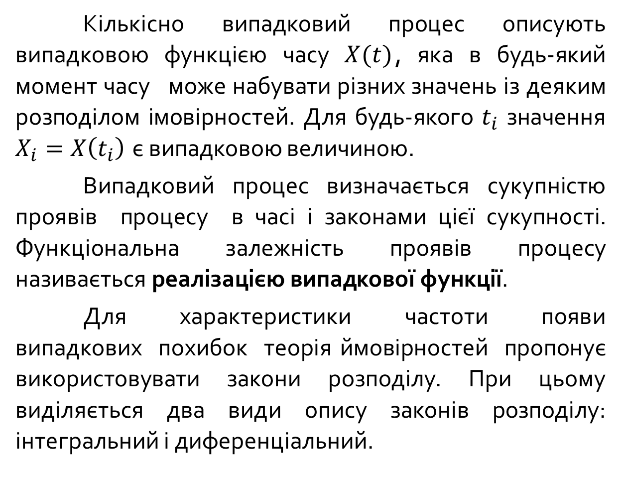
Кількісно випадковий процес описують випадковою функцією часу $X(t)$, яка в будь-який момент часу може набувати різних значень із деяким розподілом імовірностей. Для будь-якого $t_{i}$ значення $X_{i}=X\left(t_{i}\right)$ є випадковою величиною.
Випадковий процес визначається сукупністю проявів процесу в часі і законами цієї сукупності. Функціональна залежність проявів процесу називається реалізацією випадкової функції.
Для характеристики частоти появи випадкових похибок теорія ймовірностей пропонує використовувати закони розподілу. При цьому виділяється два види опису законів розподілу: інтегральний і диференціальний.

Slide 24
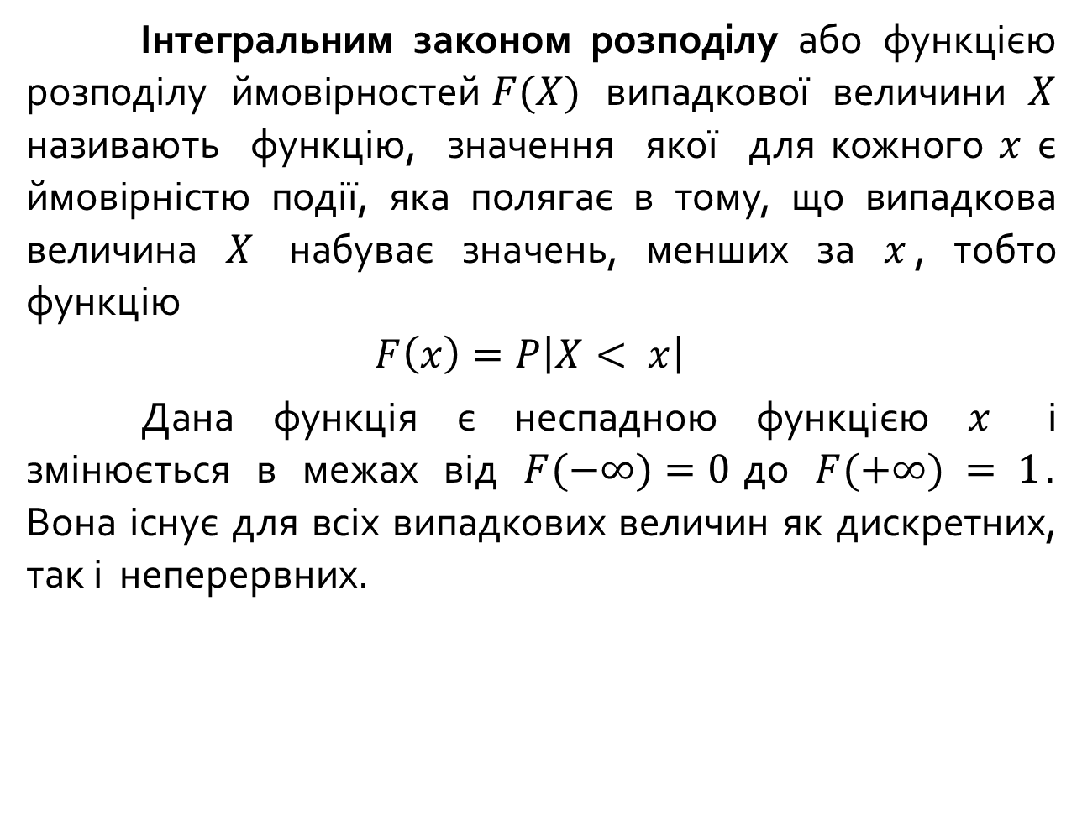
Закони розподілу
Інтегральним законом розподілу або функцією розподілу ймовірностей $F(X)$ випадкової величини $X$ називають функцію, значення якої для кожного $x$ є ймовірністю події, яка полягає в тому, що випадкова величина $X$ набуває значень, менших за $x$, тобто функцію
$$F\left(x\right)=P\left|X< x\right|$$
Дана функція є неспадною функцією $x$ і змінюється в межах від $F(−∞)=0$до $F(+∞) = 1$. Вона існує для всіх випадкових величин як дискретних, так і неперервних.

Slide 25
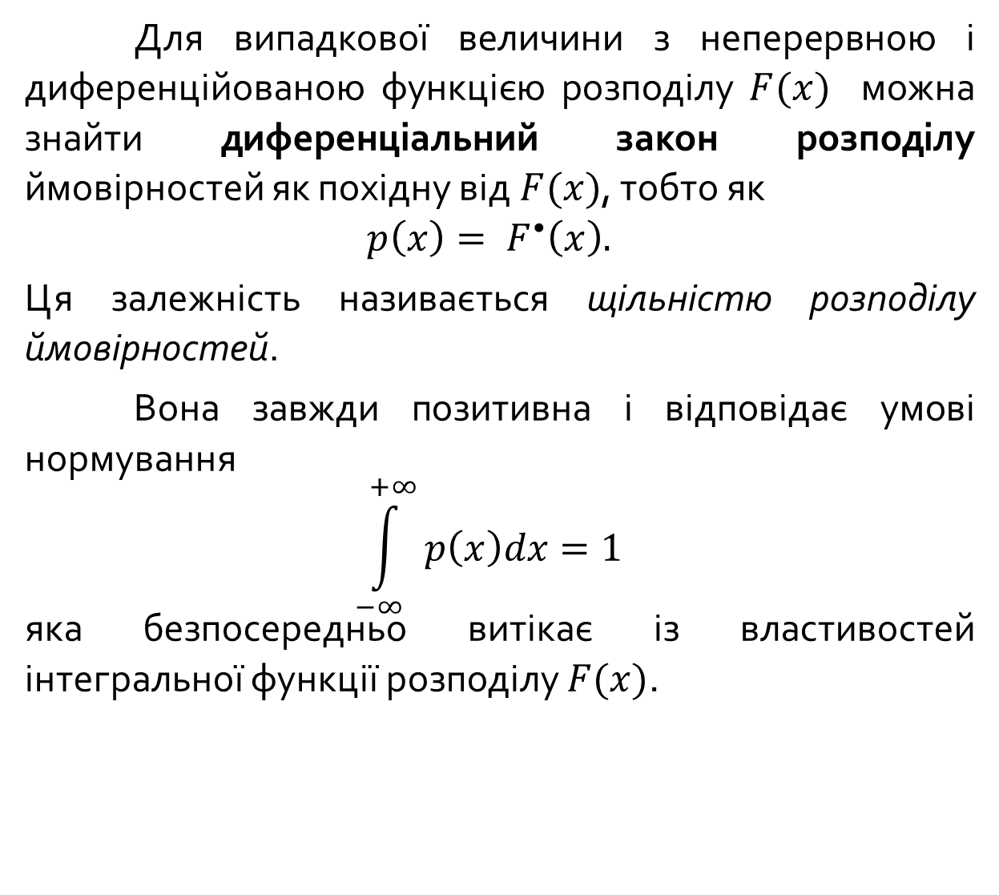
Закони розподілу
Для випадкової величини з неперервною і диференційованою функцією розподілу $F(x)$ можна знайти диференціальний закон розподілу ймовірностей як похідну від $F(x)$, тобто як
$$p\left(x\right)= F^{•}\left(x\right).$$
Ця залежність називається щільністю розподілу ймовірностей.
Вона завжди позитивна і відповідає умові нормування
$$\int_{−∞}^{+∞}{p\left(x\right)dx=1}$$
яка безпосередньо витікає із властивостей інтегральної функції розподілу $F(x)$.

Slide 26
Приклади законів розподілу:
Розподіл Коші;
Розподіл Лапласа;
Розподіл Гаусса.
Рівномірний закон розподілу.
Трапецеїдальний закон розподілу
Розподіл Сімпсона (трикутний закон розподілу)

Slide 27
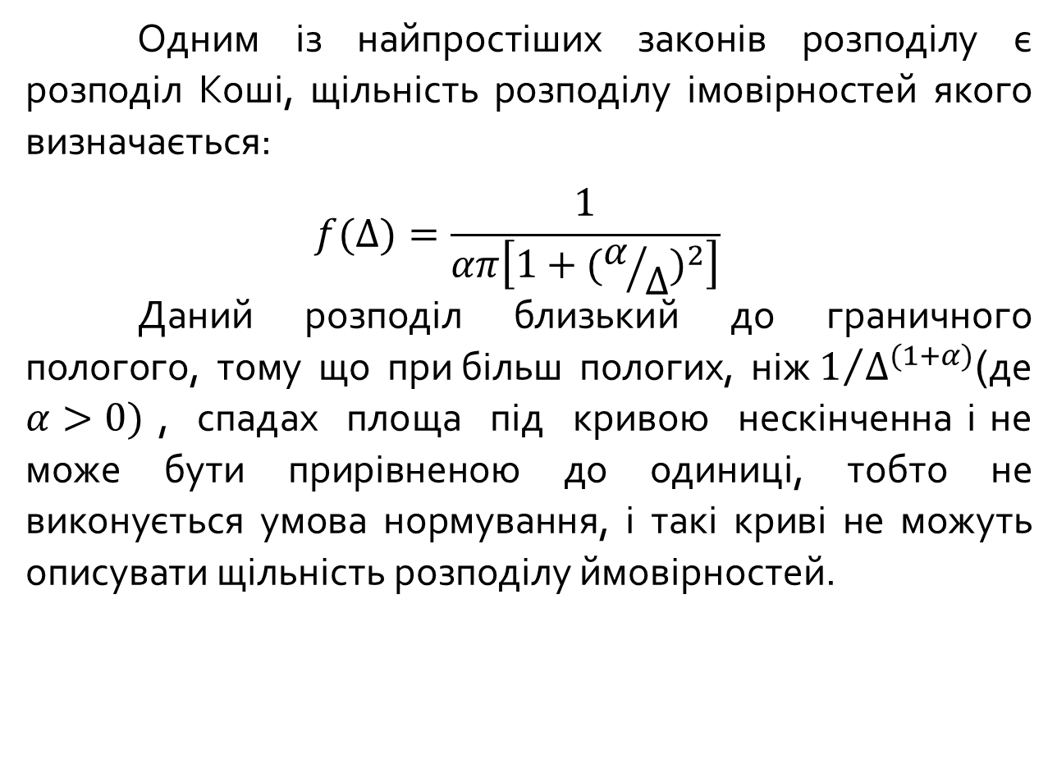
Розподіл Коші
Одним із найпростіших законів розподілу є розподіл Коші, щільність розподілу імовірностей якого визначається:
$$f(∆)=\frac{1}{απ\left[1+{(α/∆)}^{2}\right]}$$
Даний розподіл близький до граничного пологого, тому що при більш пологих, ніж $1/{∆^{(1+α)}}$(де $α>0)$ , спадах площа під кривою нескінченна і не може бути прирівненою до одиниці, тобто не виконується умова нормування, і такі криві не можуть описувати щільність розподілу ймовірностей.

Slide 28
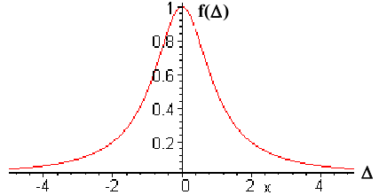
Графічне зображення закону розподілу Коші

Slide 29
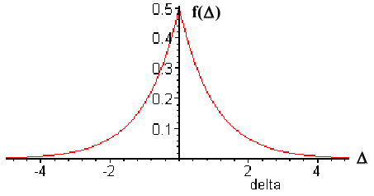

Розподіл Лапласа
Другим законом розподілу, із більш швидким спадом густини при відхиленні х від центра розподілу, є розподіл Лапласа із густиною
$$f\left(∆\right)=\frac{1}{2}∗exp\left|−∆\right|$$
тобто двосторонній експоненціальний розподіл.

Slide 30
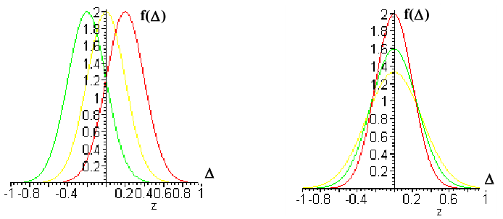

Розподіл Гаусса
Серед законів розподілу нормальний закон займає провідне місце, особливо для оцінення похибок вимірювань. Щільність імовірностей нормального закону описується так
$$f\left(∆\right)=\frac{1}{σ\sqrt{2π}}∗exp\left[−\frac{1}{2}{\left(\frac{∆}{σ}\right)}^{2}\right]$$
де $σ$ – середнє квадратичне відхилення; $\dot{∆}=(∆−\overline{∆})$ випадкова похибка.

Slide 31
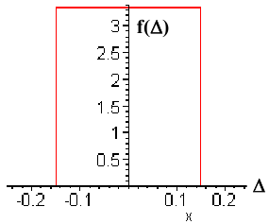
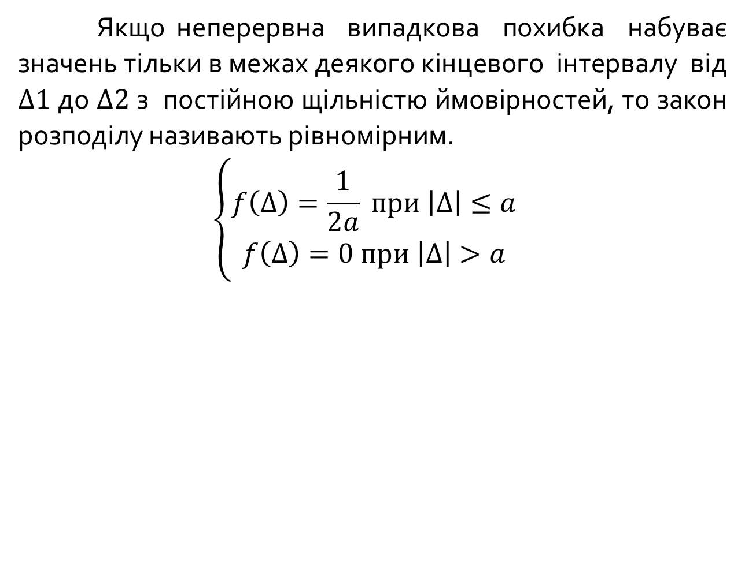
Рівномірний закон розподілу
Якщо неперервна випадкова похибка набуває значень тільки в межах деякого кінцевого інтервалу від $Δ1$ до $Δ2$ з постійною щільністю ймовірностей, то закон розподілу називають рівномірним.
$$\left\{\begin{matrix}f\left(∆\right)=\frac{1}{2a} при \left|∆\right|≤a \\ f\left(∆\right)=0 при \left|∆\right|>a\end{matrix}\right.$$

Slide 32
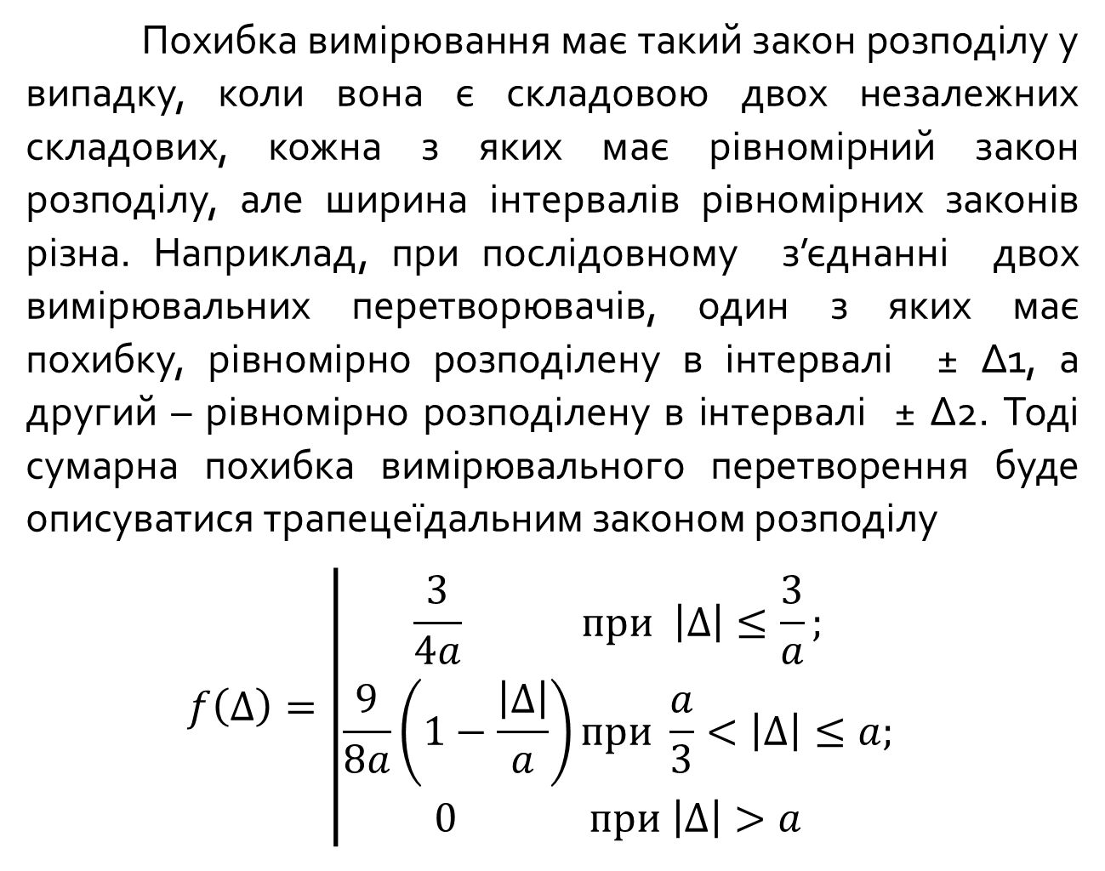
Трапецеїдальний закон розподілу
Похибка вимірювання має такий закон розподілу у випадку, коли вона є складовою двох незалежних складових, кожна з яких має рівномірний закон розподілу, але ширина інтервалів рівномірних законів різна. Наприклад, при послідовному з’єднанні двох вимірювальних перетворювачів, один з яких має похибку, рівномірно розподілену в інтервалі ± Δ1, а другий – рівномірно розподілену в інтервалі ± Δ2. Тоді сумарна похибка вимірювального перетворення буде описуватися трапецеїдальним законом розподілу
$$f\left(∆\right)=\left|\begin{matrix}\frac{3}{4a} при \left|∆\right|≤\frac{3}{a}; \\ \frac{9}{8a}\left(1−\frac{\left|∆\right|}{a}\right)при \frac{a}{3}<\left|∆\right|≤a; \\ 0 при \left|∆\right|>a\end{matrix}\right.$$

Slide 33
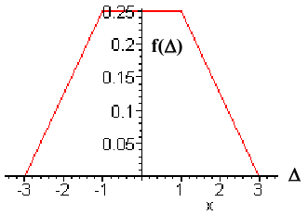
Трапецеїдальний закон розподілу

Slide 34
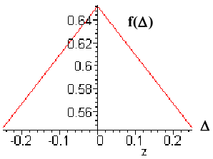
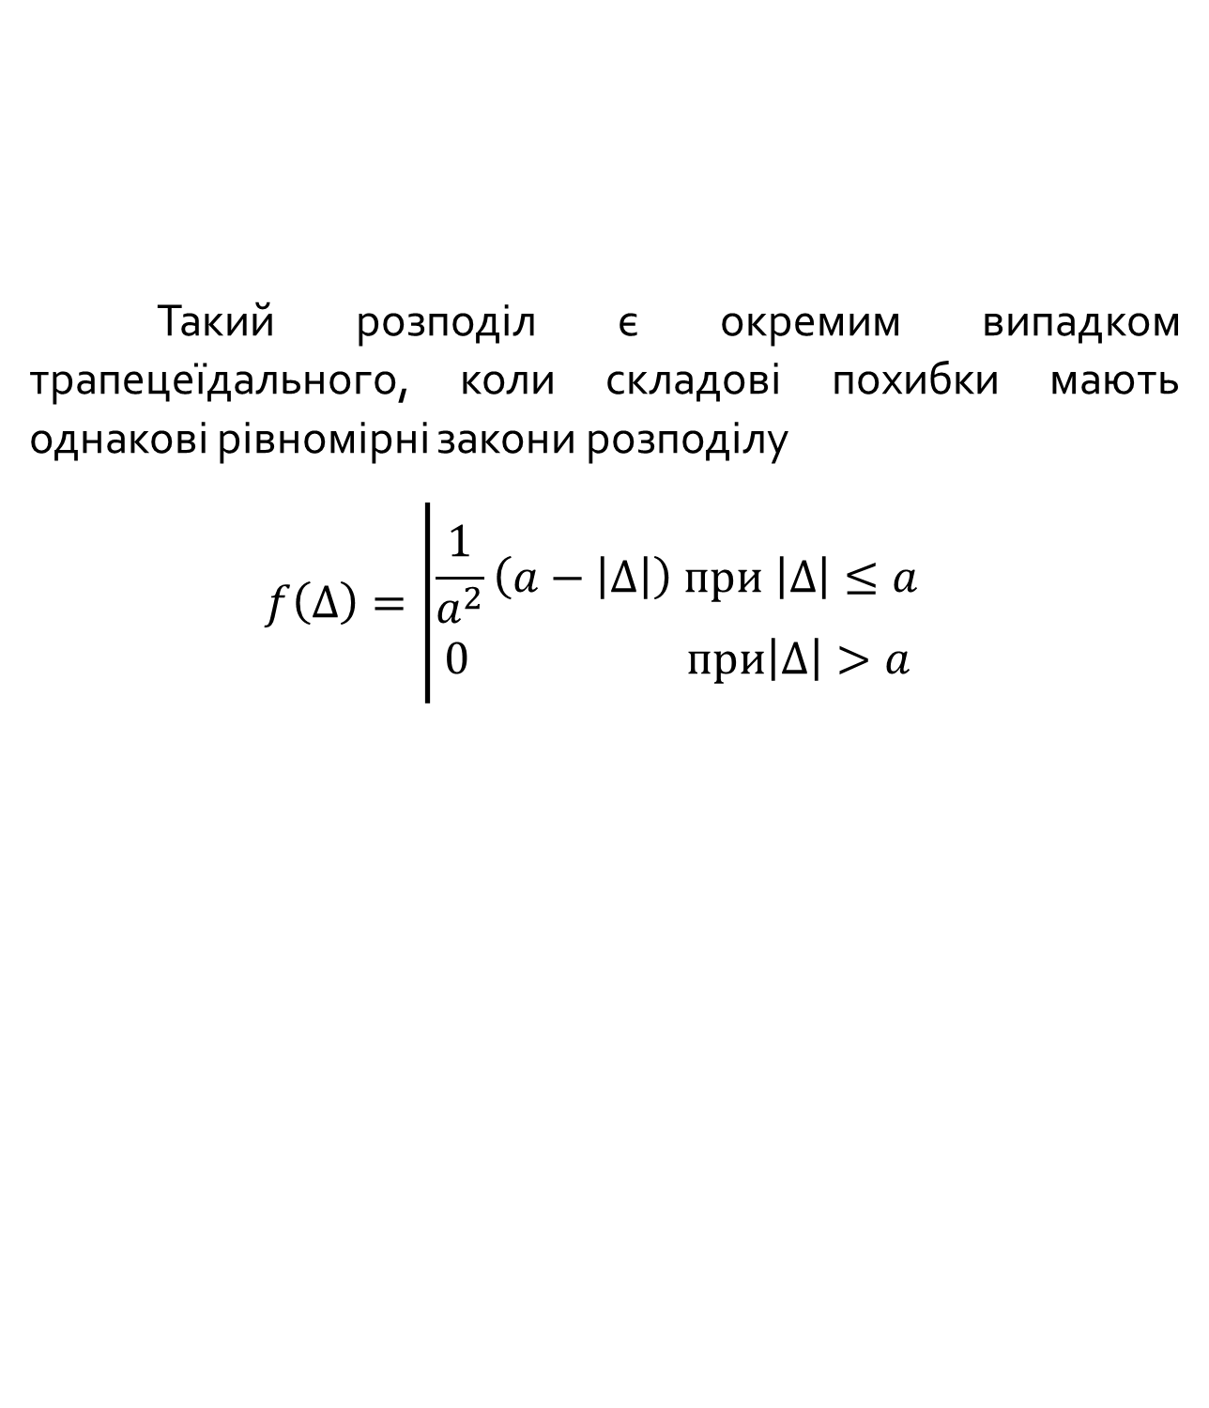
Розподіл Сімпсона
(трикутний закон розподілу)
Такий розподіл є окремим випадком трапецеїдального, коли складові похибки мають однакові рівномірні закони розподілу
$$f\left(∆\right)=\left|\begin{matrix}\frac{1}{a^{2}}\left(a−\left|∆\right|\right) при \left|∆\right|≤a \\ 0 при\left|∆\right|>a\end{matrix}\right.$$

Slide 35
Математичне сподівання і дисперсія
Основними числовими характеристиками законів розподілу є математичне сподівання і дисперсія.
Математичне сподівання похибки вимірювань є невипадковою величиною, відносно якої розсіюються інші значення похибки при повторних вимірюваннях. Математичне сподівання характеризує систематичну складову похибки.
Дисперсія похибки характеризує ступінь розсіювання окремих значень похибки відносно математичного сподівання. Чим менша дисперсія, тим точніше виконано вимірювання. Отже, дисперсія може служити характеристикою точності вимірювань.

Slide 36
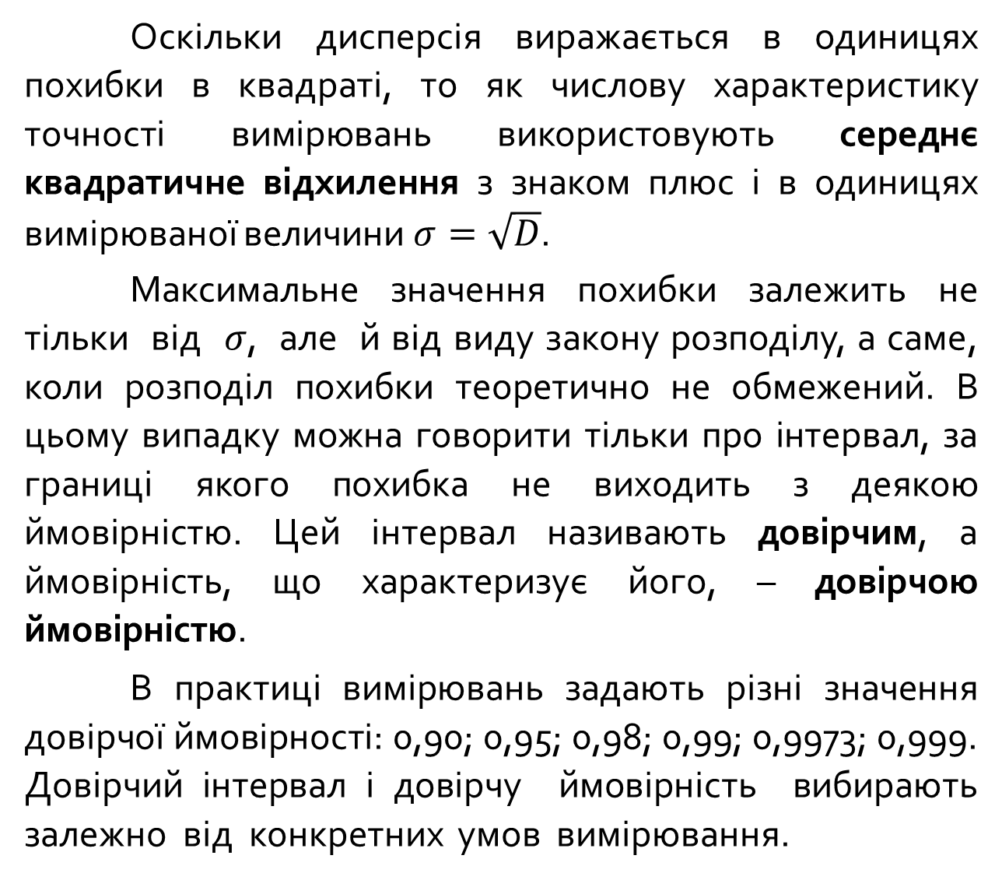
Оскільки дисперсія виражається в одиницях похибки в квадраті, то як числову характеристику точності вимірювань використовують середнє квадратичне відхилення з знаком плюс і в одиницях вимірюваної величини $σ=\sqrt{D}$.
Максимальне значення похибки залежить не тільки від $σ$, але й від виду закону розподілу, а саме, коли розподіл похибки теоретично не обмежений. В цьому випадку можна говорити тільки про інтервал, за границі якого похибка не виходить з деякою ймовірністю. Цей інтервал називають довірчим, а ймовірність, що характеризує його, – довірчою ймовірністю.
В практиці вимірювань задають різні значення довірчої ймовірності: 0,90; 0,95; 0,98; 0,99; 0,9973; 0,999. Довірчий інтервал і довірчу ймовірність вибирають залежно від конкретних умов вимірювання.

Slide 37
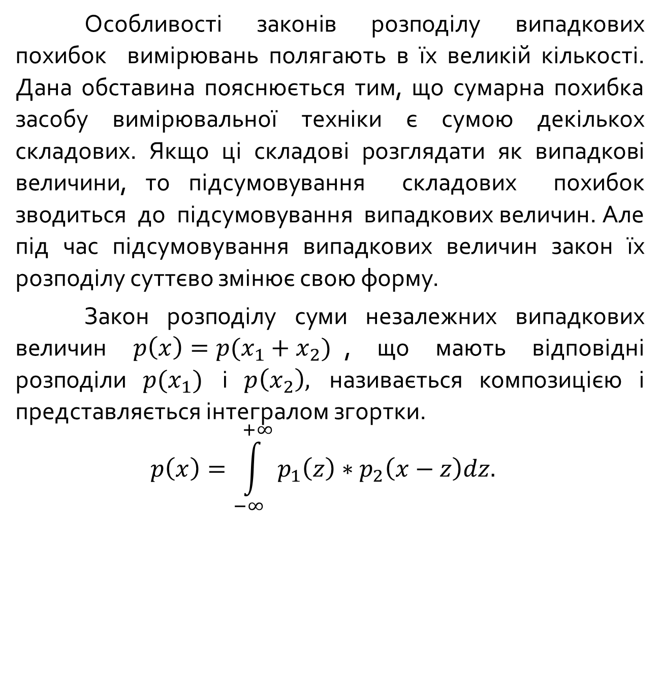
Композиція законів розподілу
Особливості законів розподілу випадкових похибок вимірювань полягають в їх великій кількості. Дана обставина пояснюється тим, що сумарна похибка засобу вимірювальної техніки є сумою декількох складових. Якщо ці складові розглядати як випадкові величини, то підсумовування складових похибок зводиться до підсумовування випадкових величин. Але під час підсумовування випадкових величин закон їх розподілу суттєво змінює свою форму.
Закон розподілу суми незалежних випадкових величин $p\left(x\right)=p(x_{1}+x_{2})$, що мають відповідні розподіли $p(x_{1})$ і $p\left(x_{2}\right),$ називається композицією і представляється інтегралом згортки.
$$p\left(x\right)=\int_{−∞}^{+∞}{p_{1}\left(z\right)∗p_{2}\left(x−z\right)dz.}$$

Slide 38
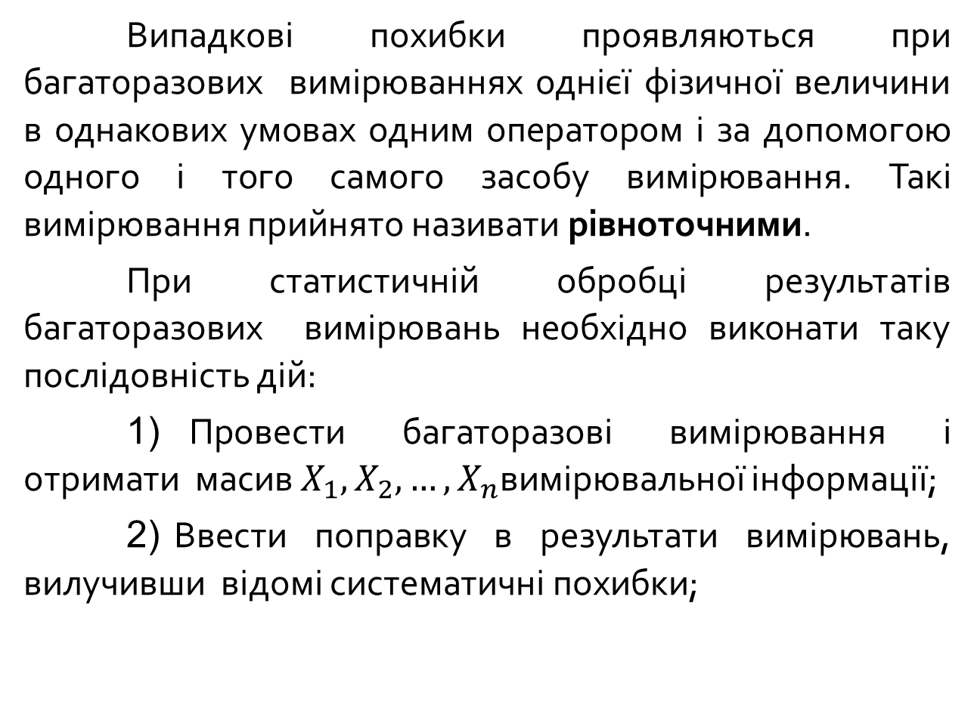
Оцінювання випадкових похибок прямих вимірювань
Випадкові похибки проявляються при багаторазових вимірюваннях однієї фізичної величини в однакових умовах одним оператором і за допомогою одного і того самого засобу вимірювання. Такі вимірювання прийнято називати рівноточними.
При статистичній обробці результатів багаторазових вимірювань необхідно виконати таку послідовність дій:
1) Провести багаторазові вимірювання і отримати масив $X_{1},X_{2}, …,X_{n}$вимірювальної інформації;
2) Ввести поправку в результати вимірювань, вилучивши відомі систематичні похибки;

Slide 39
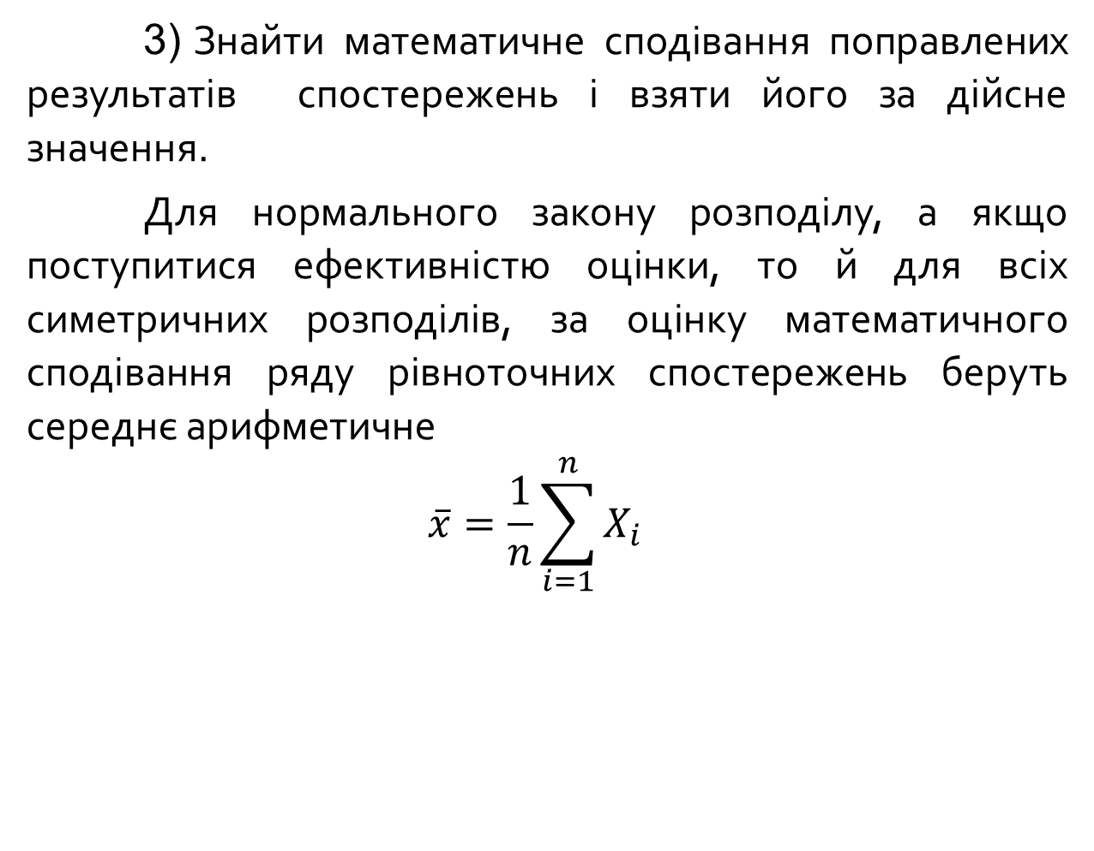
Оцінювання випадкових похибок прямих вимірювань
3) Знайти математичне сподівання поправлених результатів спостережень і взяти його за дійсне значення.
Для нормального закону розподілу, а якщо поступитися ефективністю оцінки, то й для всіх симетричних розподілів, за оцінку математичного сподівання ряду рівноточних спостережень беруть середнє арифметичне
$$\overline{x}=\frac{1}{n}\sum_{i=1}^{n}{X_{i}}$$

Slide 40
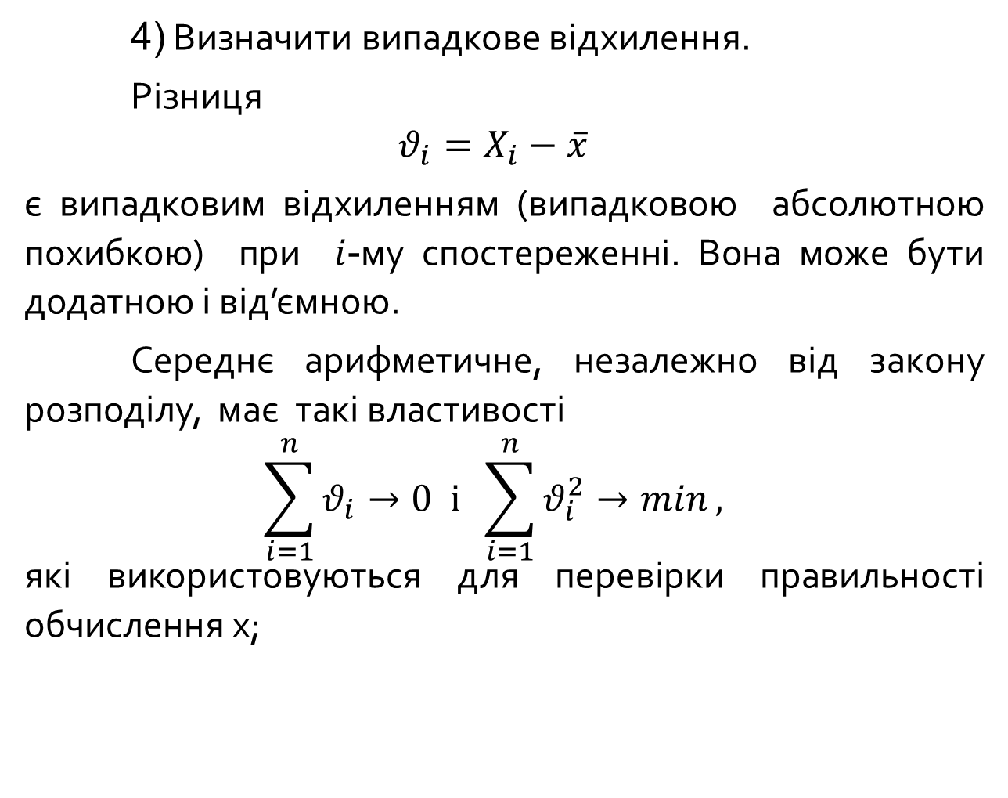
Оцінювання випадкових похибок прямих вимірювань
4) Визначити випадкове відхилення.
Різниця
$$θ_{i}=X_{i}−\overline{x}$$
є випадковим відхиленням (випадковою абсолютною похибкою) при $i$-му спостереженні. Вона може бути додатною і від’ємною.
Середнє арифметичне, незалежно від закону розподілу, має такі властивості
$$\sum_{i=1}^{n}{θ_{i}→0 і } \sum_{i=1}^{n}{θ_{i}^{2}→min},$$
які використовуються для перевірки правильності обчислення x;

Slide 41
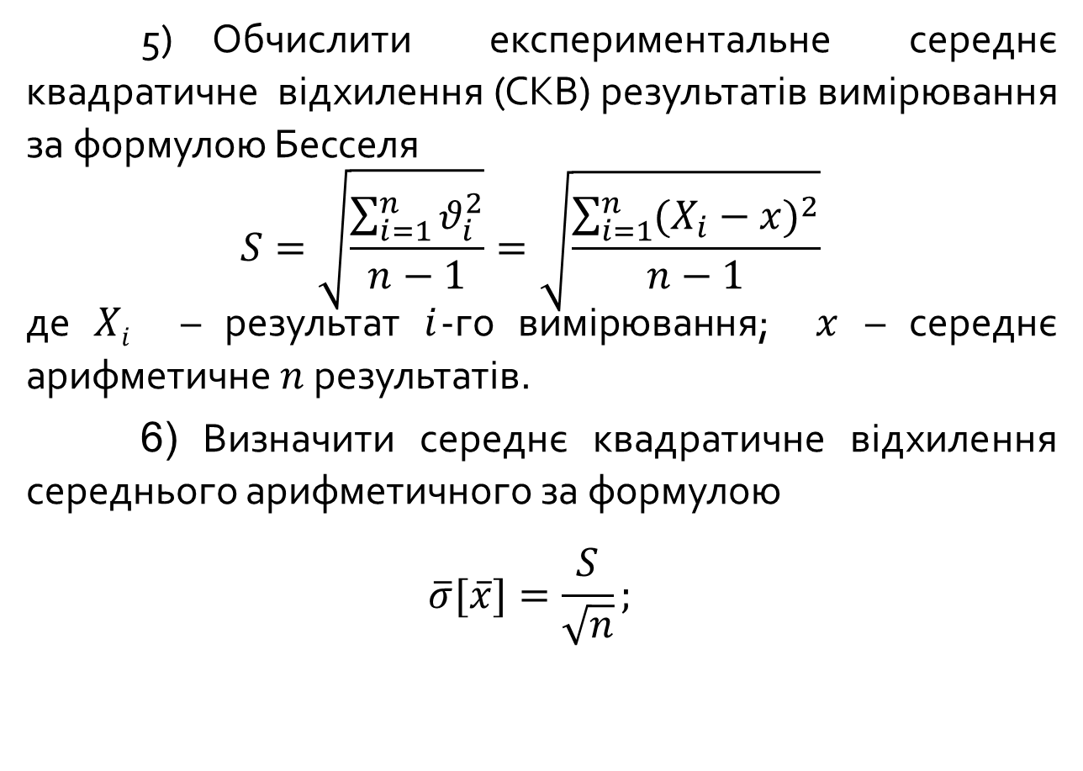
Оцінювання випадкових похибок прямих вимірювань
5) Обчислити експериментальне середнє квадратичне відхилення (СКВ) результатів вимірювання за формулою Бесселя
$$S=\sqrt{\frac{\sum_{i=1}^{n}{θ_{i}^{2}}}{n−1}}=\sqrt{\frac{\sum_{i=1}^{n}{{(X_{i}−x)}^{2}}}{n−1}}$$
де $Xi$ – результат $i$-го вимірювання; $x$ – середнє арифметичне $n$ результатів.
6) Визначити середнє квадратичне відхилення середнього арифметичного за формулою
$$\overline{σ}[\overline{x}]=\frac{S}{\sqrt{n}};$$

Slide 42
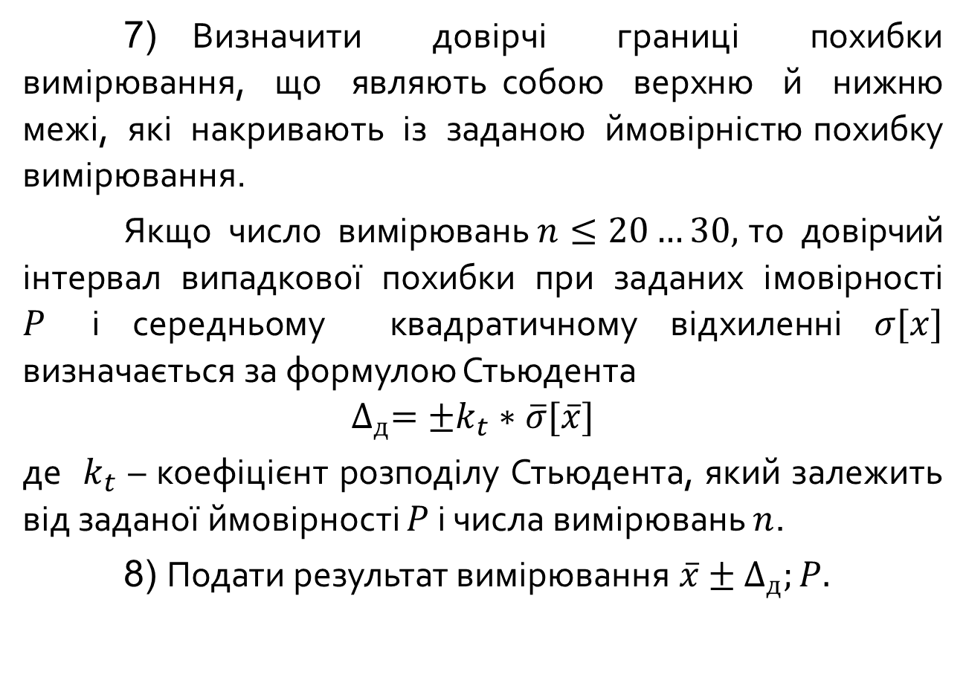
Оцінювання випадкових похибок прямих вимірювань
7) Визначити довірчі границі похибки вимірювання, що являють собою верхню й нижню межі, які накривають із заданою ймовірністю похибку вимірювання.
Якщо число вимірювань $n≤20…30,$ то довірчий інтервал випадкової похибки при заданих імовірності $P$ і середньому квадратичному відхиленні $σ[x]$ визначається за формулою Стьюдента
$$∆_{д}=±k_{t}∗\overline{σ}[\overline{x}]$$
де $k_{t}$ – коефіцієнт розподілу Стьюдента, який залежить від заданої ймовірності $P$ і числа вимірювань $n$.
8) Подати результат вимірювання $\overline{x}±∆_{д};P.$

Slide 43

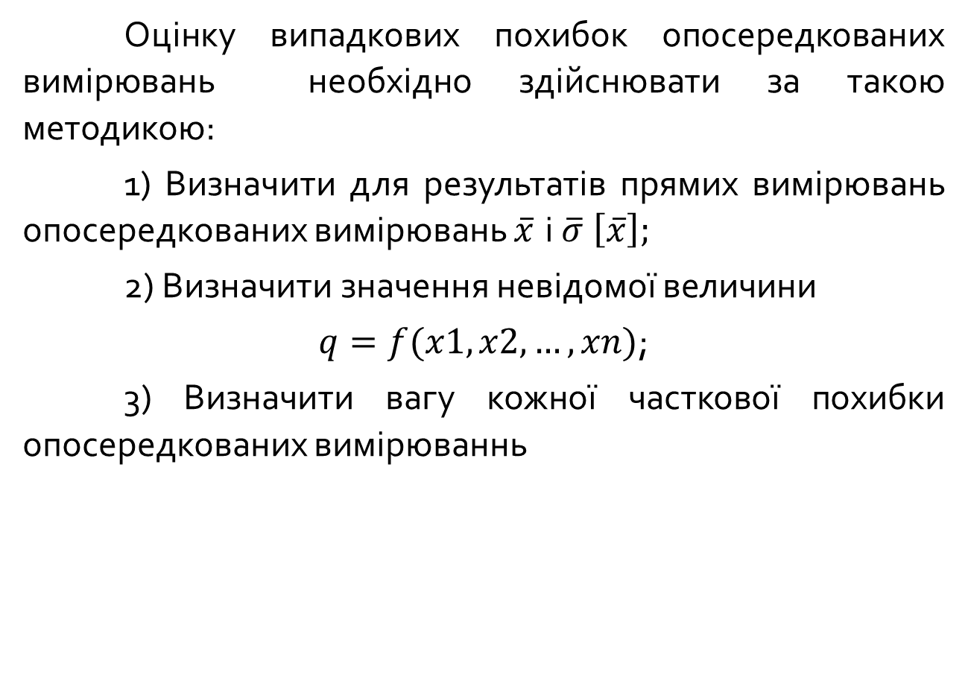
Методика оцінювання випадкових похибок опосередкованих вимірювань
Оцінку випадкових похибок опосередкованих вимірювань необхідно здійснювати за такою методикою:
1) Визначити для результатів прямих вимірювань опосередкованих вимірювань $\overline{x}$ і $\overline{σ} \left[\overline{x}\right];$
2) Визначити значення невідомої величини
$q=f(x1,x2,…,xn)$;
3) Визначити вагу кожної часткової похибки опосередкованих вимірюваннь

Slide 44



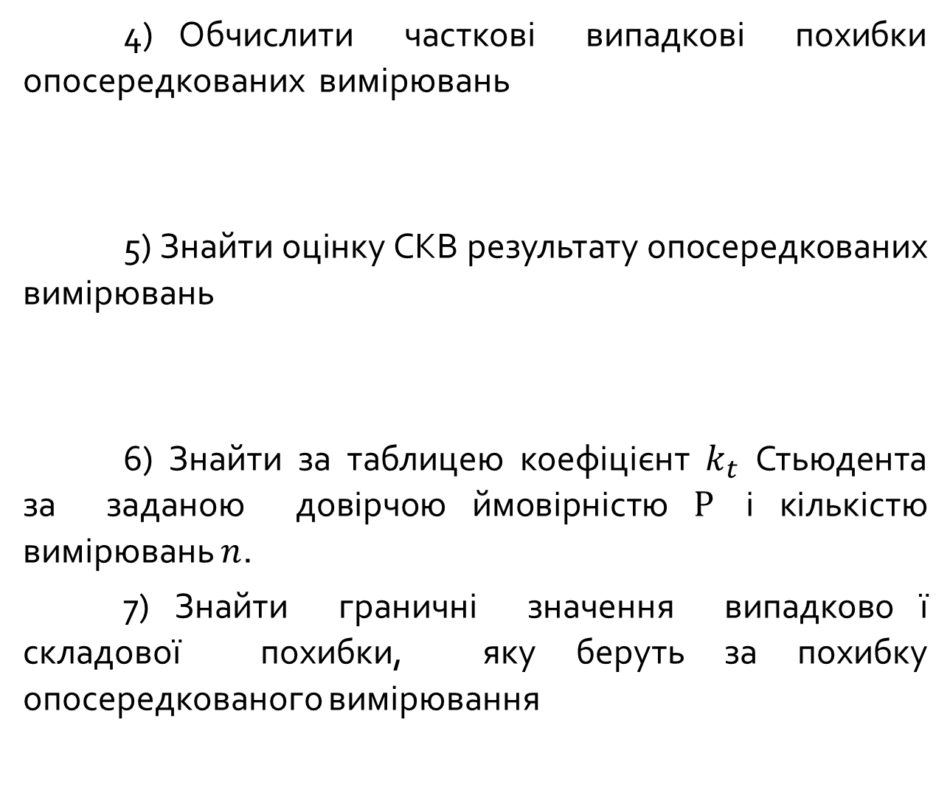
4) Обчислити часткові випадкові похибки опосередкованих вимірювань
5) Знайти оцінку СКВ результату опосередкованих вимірювань
6) Знайти за таблицею коефіцієнт $k_{t}$ Стьюдента за заданою довірчою ймовірністю $Р$ і кількістю вимірювань $n$.
7) Знайти граничні значення випадково ї складової похибки, яку беруть за похибку опосередкованого вимірювання

Slide 45
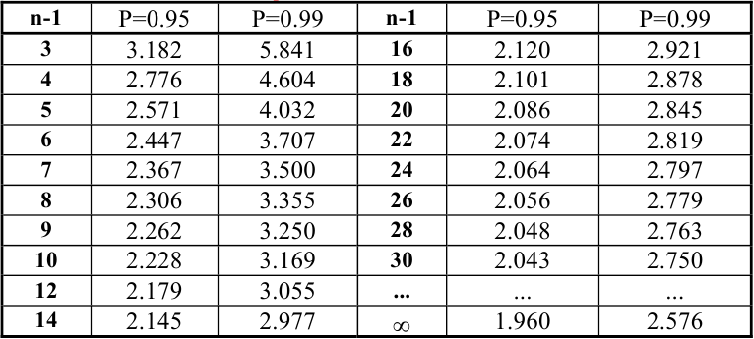

8) Записати результат опосередкованого вимірювання
$q ± Δ , P$.
Таблиця «Значення коефіцієнта Стьюдента»

Slide 46

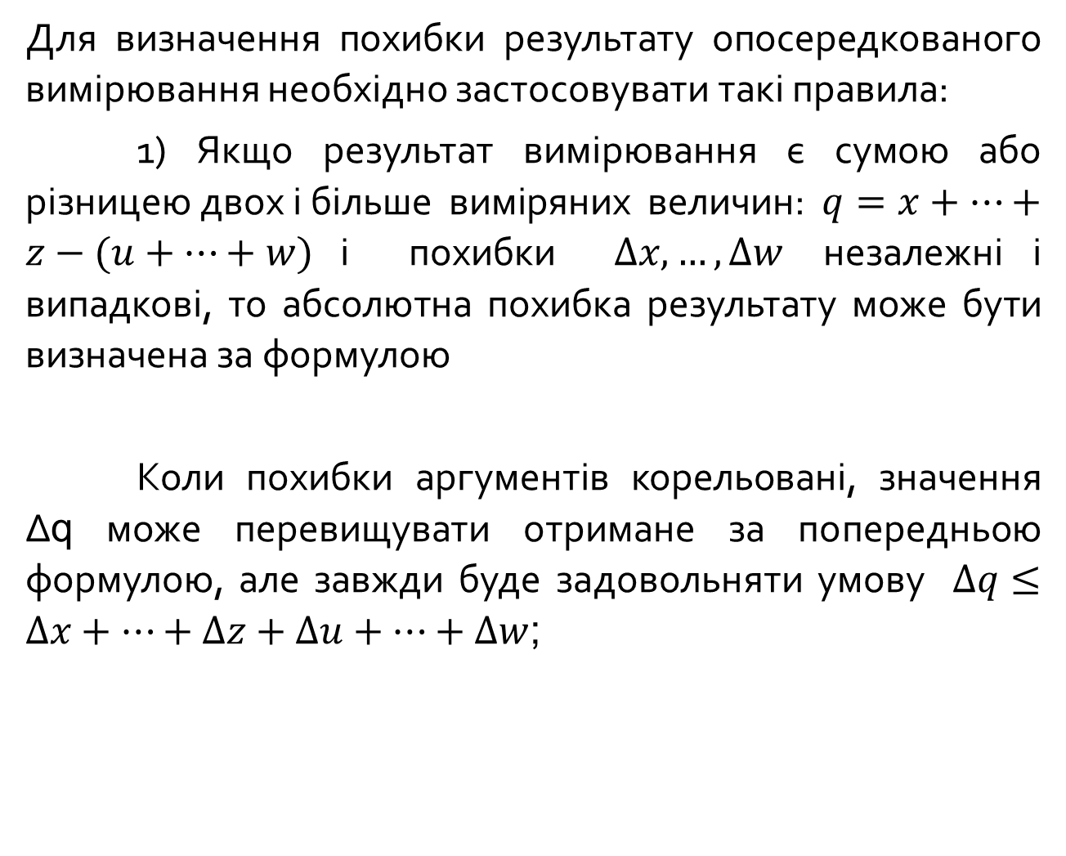
Для визначення похибки результату опосередкованого вимірювання необхідно застосовувати такі правила:
1) Якщо результат вимірювання є сумою або різницею двох і більше виміряних величин: $q=x+…+z−(u+…+w)$і похибки $Δx,…,Δw$ незалежні і випадкові, то абсолютна похибка результату може бути визначена за формулою
Коли похибки аргументів корельовані, значення Δq може перевищувати отримане за попередньою формулою, але завжди буде задовольняти умову $Δq≤Δx+…+Δz+Δu+…+Δw$;

Slide 47


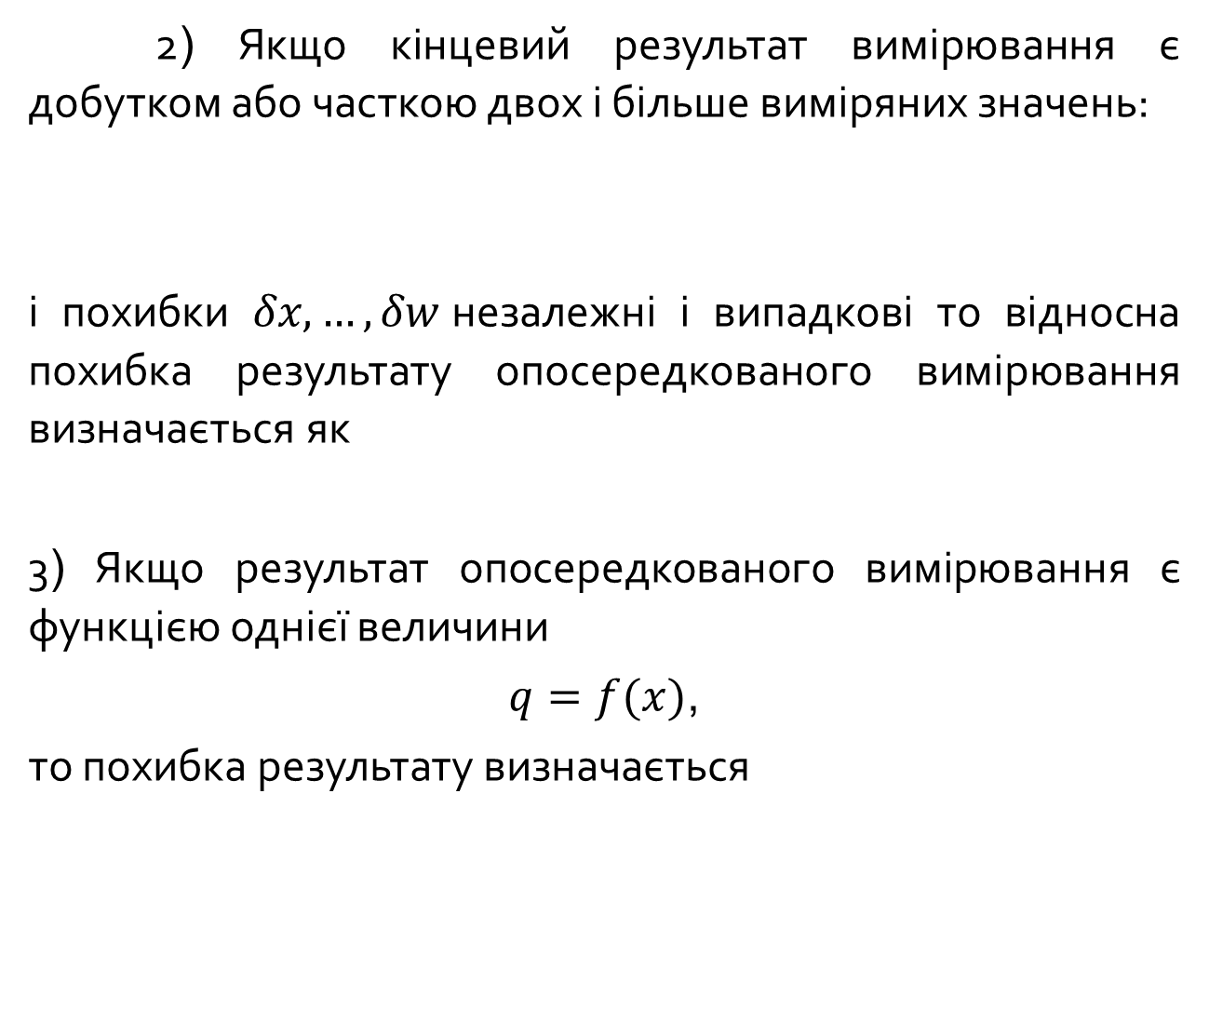
2) Якщо кінцевий результат вимірювання є добутком або часткою двох і більше виміряних значень:
і похибки $δx,…,δw$незалежні і випадкові то відносна похибка результату опосередкованого вимірювання визначається як
3) Якщо результат опосередкованого вимірювання є функцією однієї величини
$q=f(x)$,
то похибка результату визначається

Slide 48


4) В загальному випадку похибка функції декількох величин
похибки яких незалежні і випадкові, знаходиться як
але сумарна похибка ніколи не перевищить значення

